Slide 1
Работа ОУ с семьёй, находящейся в социально опасном положении
Семинар для Заместителей Директоров по воспитательной работе в ОУ

Slide 2
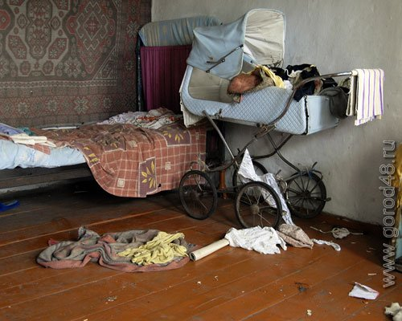
ФЗ «об основах системы профилактики безнадзорности и правонарушений несовершеннолетних»
Семья, находящаяся в социально опасном положении, - семья, имеющая детей, находящихся в социально опасном положении, а так же семья, где родители или законные представители несовершеннолетних не исполняют своих обязанностей по их воспитанию, обучению и (или) содержанию и (или) отрицательно влияют на их поведение, либо жестоко обращаются с ними.

Slide 3
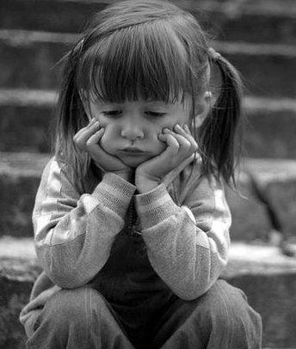
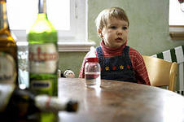
ФЗ «об основах системы профилактики безнадзорности и правонарушений несовершеннолетних»
Несовершеннолетний, находящийся в социально опасном положении, – лицо в возрасте до 18 лет, которое вследствие безнадзорности или беспризорности находится в обстановке, представляющей опасность для его жизни или здоровья либо не отвечающей требованиям к его воспитанию или содержанию, либо совершает правонарушение или антиобщественные действия.

Slide 4
Основные задачи деятельности по профилактике безнадзорности и правонарушений несоверешеннолетних:
Предупреждение безнадзорности, беспризорности, правонарушений и антиобщественных действий несовершеннолетних, выявление и устранение причин и условий, способствующих этому.
Обеспечение защиты прав и законных интересов несовершеннолетних.
Социально-педагогическая реабилитация несовершеннолетних, находящихся в социально опасном положении.
Выявление и пресечение случаев вовлечения несовершеннолетних в совершение преступлений и антиобщественных действий.

Slide 5
Законы РФ
ФЗ «Об основах системы профилактики безнадзорности и правонарушений несовершеннолетних » №120-ФЗ от 24.06.1999г.
ФЗ «Об опеке и попечительстве» №48-ФЗ от 24.04.2008г.
Семейный кодекс РФ

Slide 6
Нормативно-правовая база по выявлению несовершеннолетних и семей, находящихся в трудной жизненной ситуации
№п/п | Учреждение системы профилактики | На основании, какого законодательного акта действуют
1 | Подразделения по делам несовершеннолетних | - Приказ МВД РФ от 26.05.2000 г. №569 - ФЗ №120-ФЗ от 24.06.1999 г.
2 | Органы управления образования и образовательные учреждения | - ст. 122 Семейного Кодекса РФ; - ФЗ №48-ФЗ от 24.04.2008 г. - ФЗ №120-ФЗ от 24.06.1999 г.
3 | Органы управления здравоохранения и учреждения здравоохранения | - ФЗ №48-ФЗ от 24.04.2008 г. -приказ Минздрава РФ от 16.09.2003 г. №441; - ФЗ №120-ФЗ от 24.06.1999 г.
4 | Органы управления социальной защитой населения и учреждения социального обслуживания | - ФЗ №120-ФЗ от 24.06.1999 г. - ФЗ №48-ФЗ от 24.04.2008 г.
5 | Отдел по делам семьи, защите материнства и детства, демографии Клинцовской городской администрации | - ФЗ №48-ФЗ от 24.04.2008 г. - ФЗ №120-ФЗ от 24.06.1999 г. - Письмо Минобрнауки от 25.06.2007 г. № АФ-226/06 - статьи 121 и 122 Семейного Кодекса РФ; - Закон Брянской области №52-3 от 03.07.2010г.
6 | Комиссии по делам несовершеннолетних и защите их прав при Клинцовской городской администрации | - ФЗ №120-ФЗ от 24.06.1999 г. - Закон Брянской области «О комиссиях по делам несовершеннолетних и защите их прав в Брянской области» от 26.02.2004г.

Slide 7
Трудная жизненная ситуация
Ситуация, объективно нарушающая жизнедеятельность гражданина по причинам:
Инвалидности
Неспособности к самообслуживанию в связи с
Преклонным возрастом
Болезнью
Безработицы
Сиротства
Одиночества
Безнадзорности
Малообеспеченности
Конфликтов и жестокого обращения в семье
Нарушения прав и законных интересов (в том числе и детей)
Отсутствия определенного места жительстваи т.д.
Которую он (гражданин) не может преодолеть самостоятельно

Slide 8
Стадии трудной жизненной ситуации (семейного неблагополучия)
Ранняя – не зафиксировано нарушение прав ребёнка
Своевременная – зафиксировано нарушение прав ребёнка, не повлекшее за собой угрозу жизни и здоровья.
Поздняя – зафиксировано нарушение прав ребёнка, повлекшее за собой угрозу жизни (здоровья).

Slide 9
Целевые группы семей (детей), находящихся в трудной жизненной ситуации
Группа семей (детей), находящихся в определённом социальном неблагополучии (ситуация, связанная с экономическими, юридическими, педагогическими, психологическими или медицинскими проблемами, не повлекшая за собой нарушение прав ребёнка), далее Семьи (дети) в ОСН.
Группа семей (детей), относящихся к группе риска (ситуация, связанная с экономическими, юридическими, педагогическими, психологическими или медицинскими проблемами, повлекшая за собой нарушение прав ребёнка без угрозы его жизни, здоровью), далее Семьи (дети) в ГР.
Группа семей (детей), находящихся в социально опасном положении, (ситуация, связанная с экономическими, юридическими, педагогическими, психологическими или медицинскими проблемами, повлекшая за собой нарушение прав ребёнка, связанные с угрозой его жизни и здоровью), далее Семьи (дети) в СОП.

Slide 10
Структура психолого-педагогического сопровождения семьи, оказавшейся в трудной жизненной ситуации
Психолого-педагогическая поддержка ребёнка
Развитие учебных и коммуникативных навыков ребёнка;
Формирование мотивационно-волевой сферы личности ребёнка;
Помощь в профессиональном самоопределении подростков;
Развитие навыков продуктивного взаимодействия с родителями.

Slide 11
Структура психолого-педагогического сопровождения семьи, оказавшейся в трудной жизненной ситуации
Психолого-педагогическая и образовательная поддержка родителей/опекунов:
Развитие родительских навыков;
Развитие способности понимать потребности и способности детей;
Обучение продуктивным способам понимать и разрешать семейные конфликты;
Развитие навыков продуктивного взаимодействия с детьми.

Slide 12
Структура психолого-педагогического сопровождения семьи, оказавшейся в трудной жизненной ситуации
Деятельность по налаживанию позитивного семейного взаимодействия:
Расширение сети социальных контактов семьи;
Стимулирование позитивной социальной активности членов семьи через вовлечение в клубную деятельность;
Создание условий для развития функциональных стереотипов семейного взаимодействия.

Slide 13
Структура психолого-педагогического сопровождения семьи, оказавшейся в трудной жизненной ситуации
Мониторинг семейной динамики:
Исследование исходного состояния семейной системы и психологических особенностей детей;
Выделение функциональных и дисфункциональных характеристик семейной системы;
Отслеживание изменений функциональных и дисфункциональных характеристик семейной системы.

